Slide 1
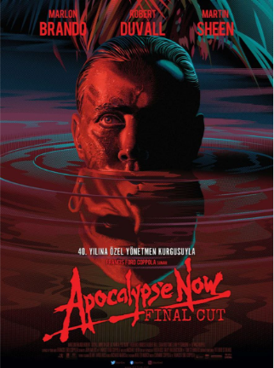
APOCALYPSE NOW-KIYAMET
1979

Slide 2
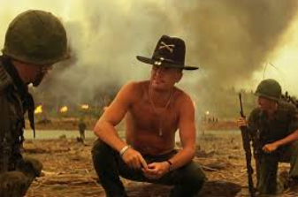
APOCALYPSE NOW
Apocalypse Now filmi, 1979 yılında gösterime girmiştir. Film, Vietnam Savaşı sırasında geçmektedir ve Francis Ford Coppola tarafından yönetilmiştir. Joseph Conrad’ın Heart of Darkness (Karanlığın Yüreği) adlı romanından esinlenerek uyarlanmıştır.
Filmin yapım süreci 1976’da başlamış, ancak prodüksiyon süreci oldukça zorlu geçmiş ve çekimler 1977 yılında tamamlanmıştır. Vietnam savaşı 1975 yılında bitmişti ve etikleri hala tazeydi.
Dönem olarak bakıldığında, Apocalypse Now, 1970’lerin sonundaki Yeni Hollywood akımının önemli bir parçasıdır. Bu dönem, büyük stüdyoların risk aldığı, bağımsız yönetmenlerin öne çıktığı ve Vietnam Savaşı gibi toplumsal travmaların sinemada işlenmeye başladığı bir süreçti.

Slide 3
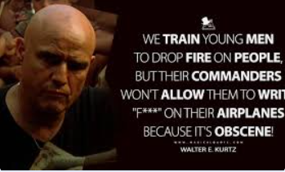
FİLMİN KONUSU
Ordu, Albay Kurtz'un tamamen delirdiğine inanmaktadır ve Willard'ın görevi onu ortadan kaldırmaktır.
Bir ABD Donanması devriye botuyla Nung Nehri'ne gönderilen Willard, ‘Albay Kurtz’un ordu tarafından en çok ödüllendirilen subaylardan biri olduğunu ve delirdiğini düşündüren kararlarının sonucunun düşman aktivitesini sonlandırdığını’ farkeder.
Willard’ın ekibi, sörf tutkunu Albay Kilgore ile buluşur; bu, Nung Nehri'ne giriş noktası sağlamak için Viet Cong karakolunu ortadan kaldıran bir ABD Ordusu helikopter süvari grubunun başıdır.
Ekibin bir kısmı öldürülür, Willard, Lance ve Chef, Do Lung Köprüsü'nün ötesinde Albay Kurtz'un karakoluna ulaşırlar.

Slide 4
Yönetmen ve oyuncular
• Yönetmen: Francis Ford Coppola
• Senaristler: John Milius ve Francis Ford Coppola
• Esinlenilen Eser: Joseph Conrad’ın Heart of Darkness (Karanlığın Yüreği) adlı romanı
• Görüntü Yönetmeni: Vittorio Storaro
• Müzikler: Carmine Coppola, The Doors (The End), Richard Wagner (Ride of the Valkyries)

Slide 5
Francis ford coppola
Francis Ford Coppola (d. 7 Nisan 1939, Detroit, Michigan), İtalyan asıllı Amerikalı film yönetmeni, yazar ve yapımcıdır. Baba üçlemesinin yönetmeni olarak ün kazanmıştır.
Coppola ayrıca 1980'li yıllarda çektiği Rumble Fish (Siyam Balığı) ve The Outsiders (Dışlanmışlar) filmleriyle o dönemin gençliğine hitap eden yapıtlar ortaya koymuştur.

Slide 6
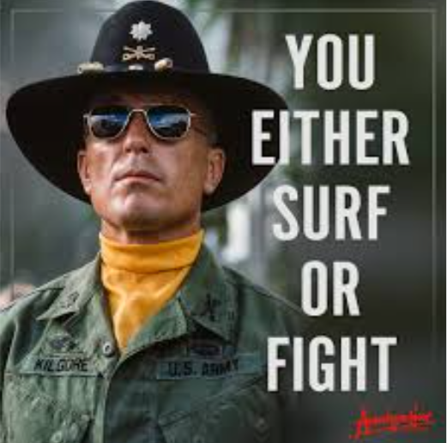
Yönetmen ve oyuncular
• Martin Sheen – Yüzbaşı Benjamin Willard
• Marlon Brando – Albay Walter E. Kurtz
• Robert Duvall – Yarbay Bill Kilgore
• Frederic Forrest – Çavuş Jay “Chef” Hicks
• Sam Bottoms – Asker Lance B. Johnson
• Laurence Fishburne – Asker Tyrone “Mr. Clean” Miller (Çekimler sırasında sadece 14 yaşındaydı!)
• Dennis Hopper – Fotoğrafçı (Delirmiş bir gazeteci)
• Harrison Ford – Albay Lucas (Kısa bir rol)

Slide 7
Yapım süreci
Yapım Süreci: Sinema Tarihinin En Zorlu Prodüksiyonlarından Biri
1. Başlangıç ve Senaryo Yazımı (1970’ler)
• İlk olarak 1969’da George Lucas ve John Milius, düşük bütçeli bir Vietnam filmi yapmayı planladı. Ancak proje ertelendi.
• Francis Ford Coppola, The Godfather filmlerinden sonra projeyi devraldı ve büyük bir prodüksiyon haline getirdi.
2. Çekimler (1976-1977)
• Çekim Yeri: Filipinler
• Planlanan Süre: 6 ay
• Gerçek Süre: 16 ay!
• Sebep: Hava şartları, oyuncu sorunları, bütçe aşımı ve yönetmenin kişisel zorlukları

Slide 8
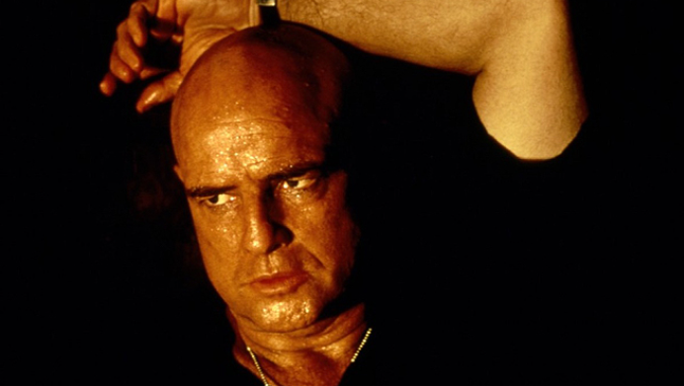
Yapım süreci
3. Zorluklar ve Krizler
• Marlon Brando’nun Sorunları:
• Senaryoyu okumamıştı, doğaçlama yapıyordu.
• Aşırı kiloluydu, bu yüzden gölgelerde çekim yapıldı.
• Coppola ile sürekli tartıştı.
• Martin Sheen’in Kalp Krizi Geçirmesi:
• Çekimler sırasında ağır alkol kullanıyordu.
• Stres nedeniyle 36 yaşında kalp krizi geçirdi.
• Tayfun Felaketi:
• Filipinler’de çekimler sırasında bir tayfun seti yok etti.
• Filipinler Ordusunun Desteği:
• Coppola, Filipinler hükümetinden helikopterler aldı, ancak hükümet helikopterleri bazen gerçek savaş için çekimler sırasında geri çağırıyordu!

Slide 9
Yapım süreci
4. Bütçe ve Finansal Sorunlar
• Hedef bütçe: 12 milyon dolar
• Final bütçesi: 31 milyon dolar
• Coppola, kendi parasını yatırmak zorunda kaldı.

Slide 10
ödüller
• İlk Gösterim: 1979 Cannes Film Festivali (Tamamlanmamış versiyon)
• Cannes’da Altın Palmiye kazandı.
• Eleştirmenler filmi başyapıt olarak değerlendirdi.
• Ödüller:
• 2 Oscar (En İyi Görüntü Yönetimi, En İyi Ses)
• 8 Akademi Ödülü adaylığı
• 3 BAFTA Ödülü

Slide 11
VİETNAM SAVAŞI
Vietnam Savaşı (1955-1975), Soğuk Savaş döneminde gerçekleşen ve ABD destekli Güney Vietnam ile Sovyetler Birliği ve Çin destekli Kuzey Vietnam arasında geçen uzun ve yıkıcı bir savaştı.

Slide 12
VİETNAM SAVAŞI
Savaşın Seyri
• 1955-1963: ABD, Güney Vietnam’a askeri ve ekonomik destek sağladı. Ancak Ngo Dinh Diem’in yönetimi zayıftı ve 1963’te bir darbeyle devrildi.
• 1964 Tonkin Körfezi Olayı: Kuzey Vietnam’ın ABD gemilerine saldırdığı iddiasıyla ABD, savaşa doğrudan katıldı.
• 1965-1968: ABD, Operation Rolling Thunder ile Vietnam’ı bombalamaya başladı. Amerikan askeri sayısı 500.000’i geçti. Ancak Tet Taarruzu (1968), ABD için büyük bir şok oldu ve savaşın kazanılamayacağına dair şüpheleri artırdı.
• 1969-1973: Nixon yönetimi Vietnamizasyon politikasını başlattı ve ABD askerlerini çekmeye başladı.
• 1973 Paris Barış Anlaşması: ABD resmen savaştan çekildi.
• 1975: Kuzey Vietnam, Güney Vietnam’ı ele geçirdi ve 30 Nisan 1975’te Saygon’un düşmesiyle savaş sona erdi.

Slide 13
VİETNAM SAVAŞI
Sonuçları
• Vietnam birleşerek komünist bir devlet haline geldi.
• 3 milyondan fazla insan öldü.
• ABD, büyük bir prestij kaybına uğradı ve halk içinde büyük protestolar başladı.
• Soğuk Savaş dinamikleri değişti.
Vietnam Savaşı, tarihin en yıkıcı ve tartışmalı savaşlarından biri olarak kabul edilir.

Slide 14
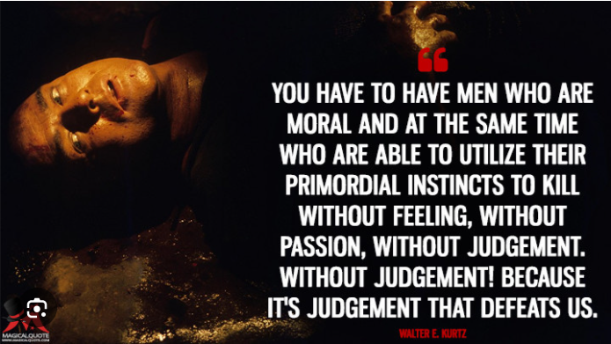
FİLMİN ETKİLERİ
1. Sinema Üzerindeki Etkileri
• Apocalypse Now, sinemada savaş filmlerinin anlatım biçimini değiştiren yapımlardan biri oldu. Vietnam Savaşı’nı doğrudan bir propaganda veya kahramanlık hikayesi olarak sunmak yerine, savaşın psikolojik ve ahlaki yıkımını ele aldı.
• Film, anti-savaş temasıyla modern savaş filmlerine ilham verdi. Platoon (1986), Full Metal Jacket (1987) ve Saving Private Ryan (1998) gibi filmler, savaşın yıkıcı doğasını daha gerçekçi bir şekilde ele almaya başladı.

Slide 15
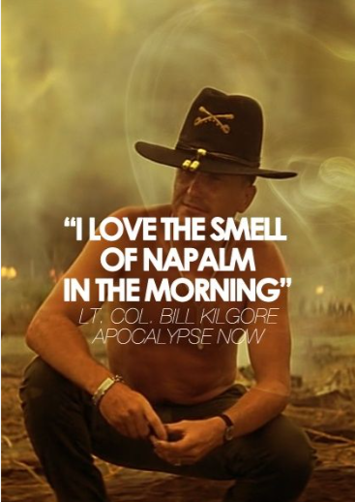
FİLMİN ETKİLERİ
2. Popüler Kültüre Katkıları
• “I love the smell of napalm in the morning.” (Sabahları napalm kokusunu seviyorum.) gibi replikler popüler kültürde ikonik hale geldi.
• The Doors’un The End şarkısı, filmle özdeşleşti ve savaş sahneleriyle özdeşleşen bir müzikal motif oldu.
• Marlon Brando’nun canlandırdığı Albay Kurtz karakteri, savaşın insan psikolojisi üzerindeki etkisini gösteren en unutulmaz sinema karakterlerinden biri oldu.

Slide 16
FİLMİN ETKİLERİ
3. Vietnam Savaşı Algısı
• Film, Amerikan halkının Vietnam Savaşı’na dair görüşlerini etkiledi. Savaşın absürtlüğünü, acımasızlığını ve askerler üzerindeki yıpratıcı etkisini göstererek, savaş karşıtı hareketleri destekleyen bir anlatı sundu.
• ABD’nin savaş politikalarını eleştiren bir yapım olarak, Vietnam gazilerinin ve savaş mağdurlarının yaşadığı travmaları daha görünür hale getirdi.

Slide 17
Filmin etkileri
4. Sinema Teknolojisi ve Prodüksiyon Üzerindeki Etkisi
• Film, çekim teknikleri ve atmosfer yaratımıyla sinema dünyasında bir dönüm noktası oldu.
• Helikopter sahneleri ve havadan saldırı sekansları (Ride of the Valkyries müziği eşliğinde) savaş sahnelerinin görselliğini yeni bir boyuta taşıdı.
• Doğal ışık kullanımı, rüya gibi atmosferler ve psikedelik efektler, sonraki yıllarda pek çok savaş ve gerilim filmine ilham kaynağı oldu.

Slide 18
Filmin etkileri
5. Yönetmenler Üzerindeki Etkisi
• Francis Ford Coppola Apocalypse Now ile birçok yönetmene ilham verdi.
• Quentin Tarantino, Oliver Stone ve Ridley Scott gibi yönetmenler, filmden esinlendiklerini belirtti.

Slide 19
Filmin etkileri
6. Felsefi ve Psikolojik Etkileri
• Film, Joseph Conrad’ın “Heart of Darkness” (Karanlığın Yüreği) romanından esinlendiği için, savaşın getirdiği delilik ve insanın içindeki karanlığı sorgulayan bir anlatı sundu.
• Albay Kurtz’un karakteri, ahlaki çöküş ve savaşın birey üzerindeki etkileri hakkında derin tartışmalara yol açtı.

Slide 20
Apocalypse Now, sadece bir savaş filmi değil, aynı zamanda savaşın psikolojisini ve insanın iç dünyasını irdeleyen bir başyapıt olarak tarihe geçti. Sinema sanatını ve savaş filmlerini kökten etkileyen bu yapım, günümüzde hâlâ en iyi filmler arasında gösteriliyor.
• Orijinal son: Willard (Martin Sheen), Kurtz’u (Marlon Brando) öldürdükten sonra üsse dönüyor.
• Alternatif sonlar:
• Willard, Kurtz’un yerini alıyor.
• ABD, Kurtz’un kampını bombalıyor.
• Nihai versiyonda, film “sessizce” bitiyor.

Slide 21
Sonuç
• Apocalypse Now, sinema tarihinin en büyük yapımlarından biri oldu.
• Çekim sürecindeki kaos, filmin konusuyla paralel olarak “savaşın deliliğini” simgeledi.
• Yönetmen Coppola, çekimler sırasında şunları söyledi:
• “Biz sadece bir film yapmadık… Biz kendi Vietnam’ımızı yaşadık!”
Filmin yapım süreci o kadar efsaneviydi ki, 1991’de çekilen Hearts of Darkness: A Filmmaker’s Apocalypse adlı belgesel, bu çılgın süreci gözler önüne serdi.

